Slide 1
PizzaYolo
Présentation d’une application de gestion de commandes d’une pizzéria

Slide 2
Mise en place des outils de développement
WizardFramework (PHP) : framework maison d’un modèle MVC
Docker : conteneurisation des différents outils (Apache, mySQL, Apache)
GitHub ave la mise en place du Git Actions

Slide 3
Analyse des besoins de l’application
Diagramme de cas d’utilisation (voir annexe doc) : Permet de représenter le comportement fonctionnel de l’application
Diagramme de séquence (voir annexe doc) : représentation des différentes interactions entre les acteurs(employés de la pizzéria) et l’application

Slide 4
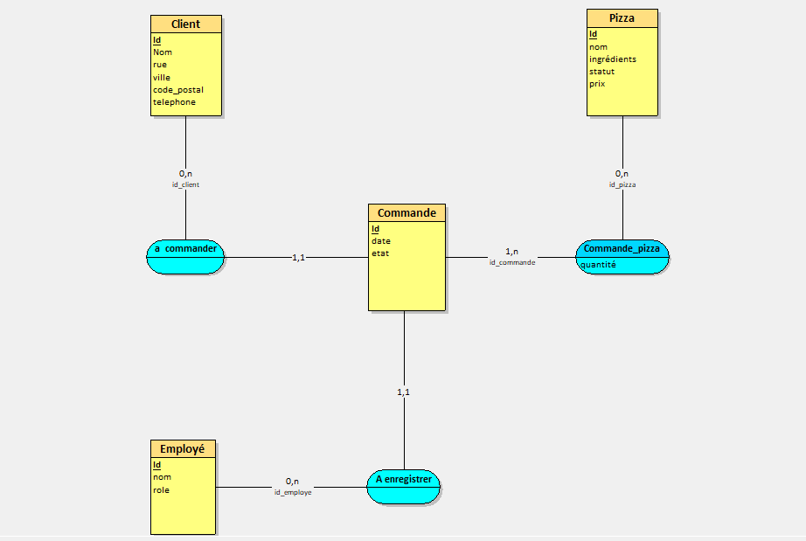
Conceptualisation de la base de données
MCD : définition des entités principales ainsi que les associations

Slide 5
Conceptualisation de la base de données
MLD : Les entités deviennent des tables
Client = (Id INT, Nom VARCHAR(255), rue VARCHAR(255), ville VARCHAR(255), code_postal VARCHAR(5), telephone VARCHAR(12));
Pizza = (Id INT, nom_ VARCHAR(255), ingrédients VARCHAR(255), statut LOGICAL, prix INT);
Employé = (Id COUNTER, nom VARCHAR(255), role [GUICHETIER, CUISINIER]);
Commande = (Id VARCHAR(50), date_ DATETIME, etat [payé, en preparation, terminé, livrée], #id_employe, #id_client);
Commande_pizza = (#id_pizza, #id_commande, quantité INT);

Slide 6
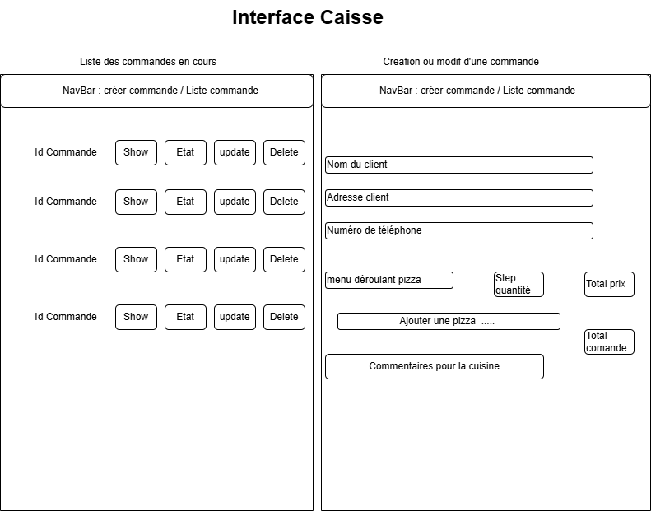
Maquettage des interfaces utilisateurs
Interface caisse

Slide 7
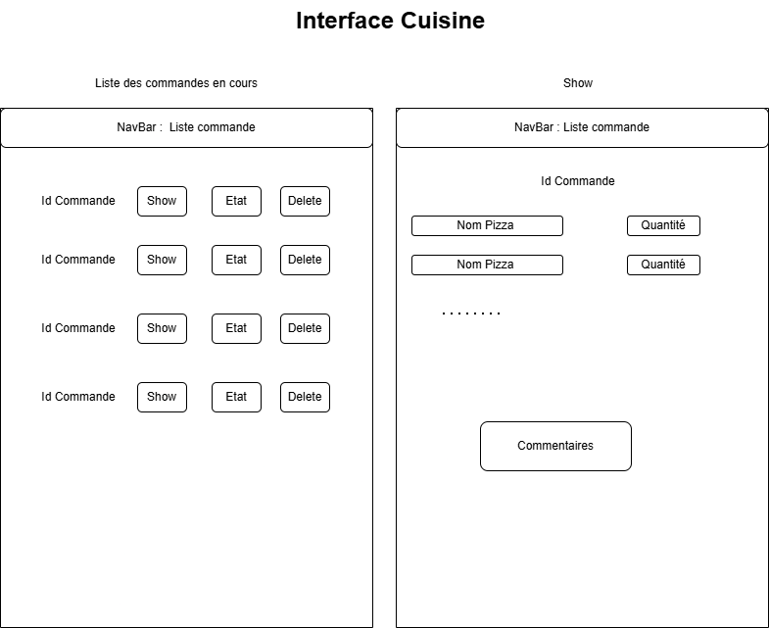
Maquettage des interfaces utilisateurs
Interface cuisine

Slide 8
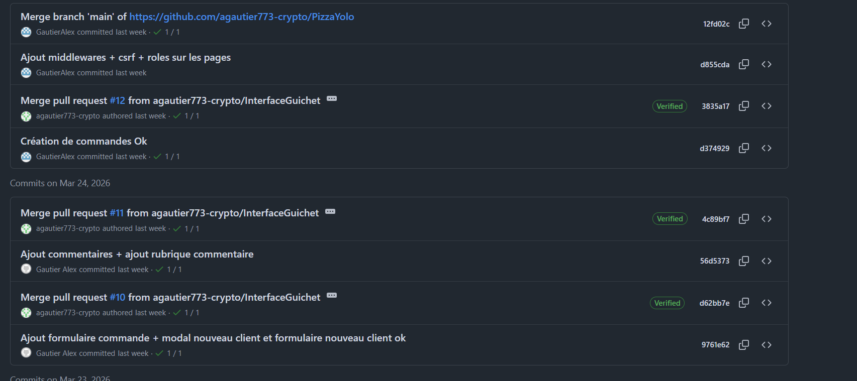
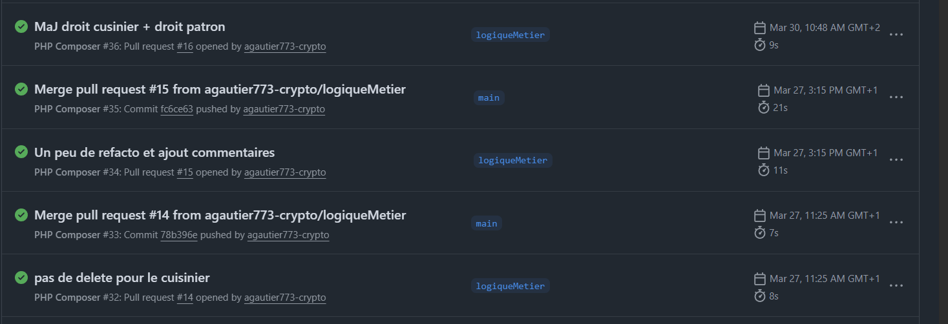
Mise en place de Git et GitHub
Création d’un nouveau repository
Mise en place de Git Actions
Ajout du README
Développement par Interface et création d’une branche pour chaque interface

Slide 9
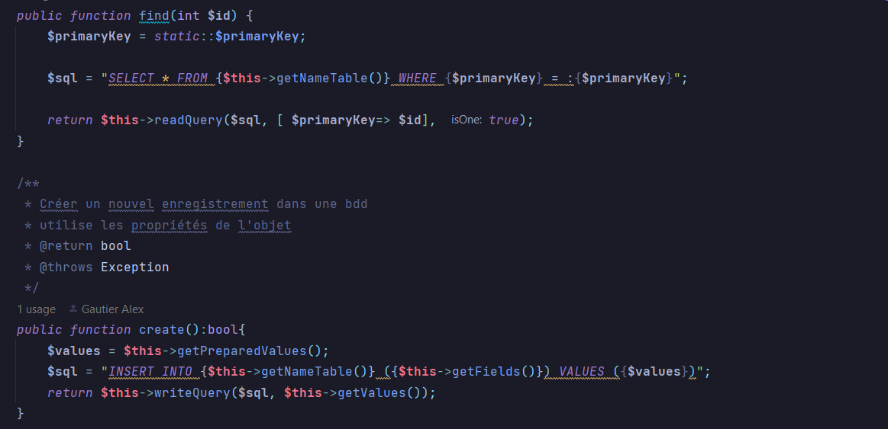
Développement des Modèles
Accès aux données via la définition de modèle dans l’architecture MVC : classe mère Model qui hérite des modèles de la base de données
Classe mère Model

Slide 10
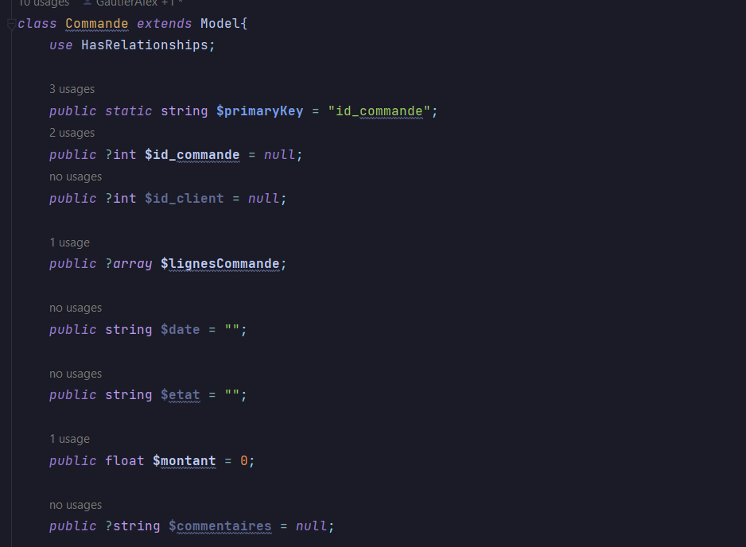
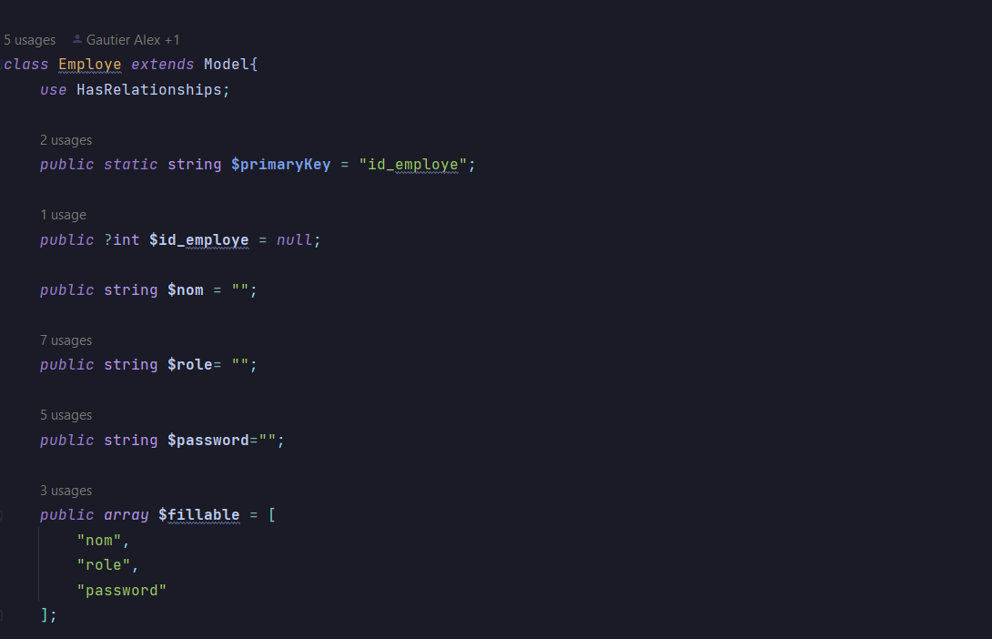
Développement des Modèles
Chaque entité est représentée par une classe fille qui hérite de la classe Model (contient la logique d’accès aux données)

Slide 11
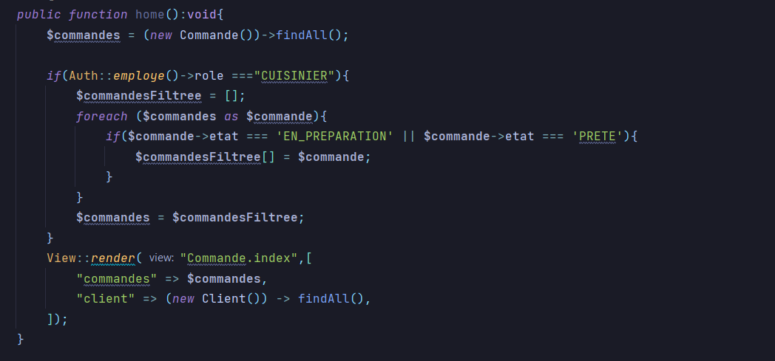
Développement des contrôleurs
Les contrôleurs sont le lien entre les modèles et la vue. Ils traitent les données et les renvoient à la vue
Controller Commande avec la contrainte de n’afficher que certaines valeurs pour la vue cuisinier

Slide 12
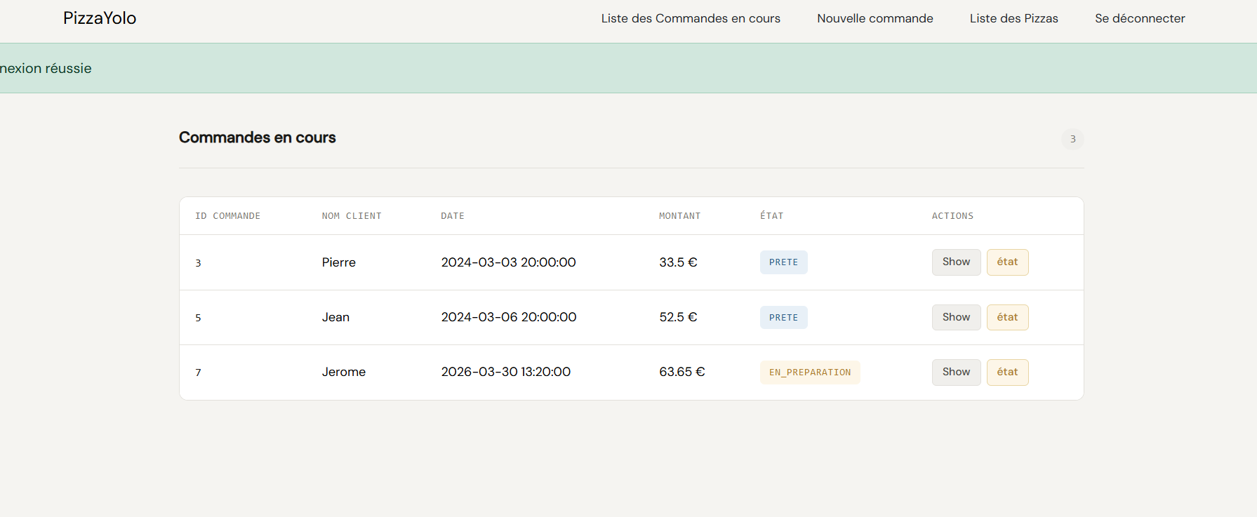
Développement des Vues
Développé en HTML, CSS (bootstrap), JavaScript
Exemple d’interface pour le cuisinier

Slide 13
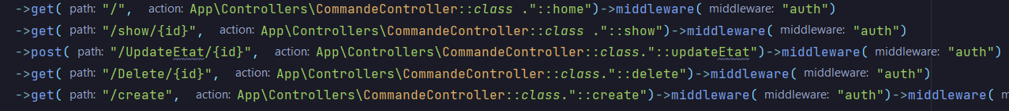
Déclaration des routes
Le WizardFramework intègre un routeur qui nous permet de déclarer les routes dans l’index
En fonction de la tâche à exécuter, on déclare une route soit en get pour lire et afficher des données ou bien en Post pour modifier ou insérer des données

Slide 14
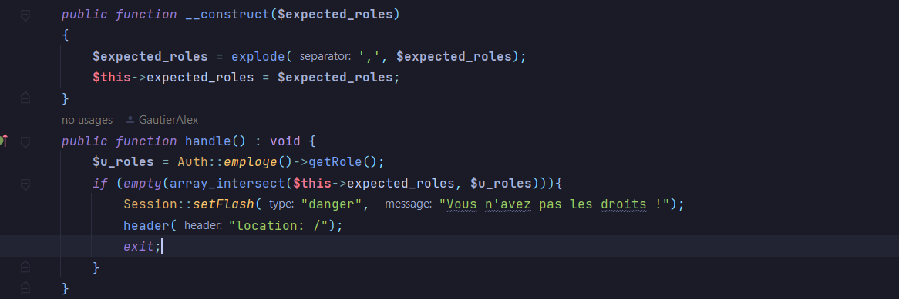
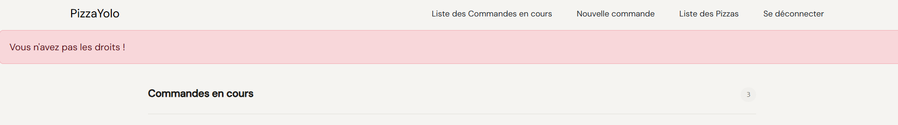
Création de middlewares
Pour permettre la gestion des interfaces et des droits utilisateurs en fonction du rôle, mise en place de middlewares

Slide 15
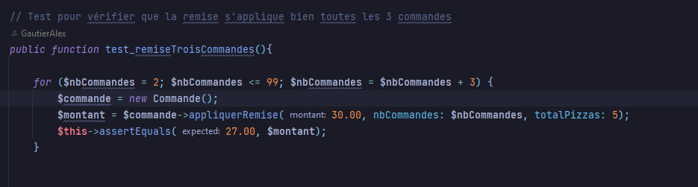
Test Unitaire
Mise en place de tests unitaires avec PHPUnit

